Slide 1
zenealatti
Halljuk, vagy hallgatjuk is?
Székely Levente – szekely@kutatopont.hu

Slide 2
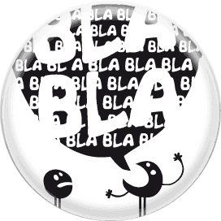
Miről lesz szó?
Általában a médiafogyasztásról és abban a zenehallgatás helyéről
Az egyidejű, többcsatornás médiafogyasztásról (media multitasking)
A zenehallgatáshoz társuló egyéb tevékenységekről

Slide 3
Zene- és médiafogyasztás

Slide 4
Médiafogyasztás mennyisége
ÖSSZESSÉGÉBEN a számítógépet, az internetet, valamint a hagyományos eszközöket is beleértve hetente átlagosan mennyi időt (órát) tölt Ön…
Minta: 650-816 fő

Slide 5
Médiafogyasztás a gépen és általában
Minta: 1000 fő

Slide 6
Komoly szerepe van az online megoldásoknak
Hetente átlagosan mennyi időt (órát) tölt Ön azzal, hogy a SZÁMÍTÓGÉPEN, VAGY INTERNETEN… / ÖSSZESSÉGÉBEN a számítógépet, az internetet, valamint a hagyományos eszközöket is beleértve hetente átlagosan mennyi időt (órát) tölt Ön…
Minta: 370-816 fő

Slide 7
Multitasking

Slide 8
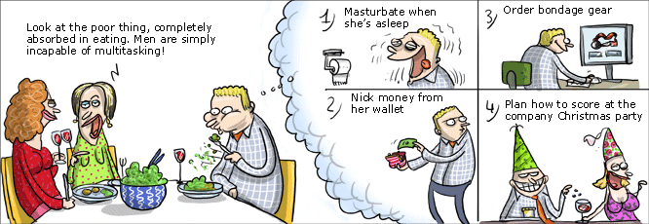
Multitasking, az mi?
Multitasking nem új jelenség, sokféle tevékenységre vonatkozhat
Többféle felosztás pl.: tudatos-nem tudatos; hagyományos-online; mikro-makro; aktív-passzív; önkéntes-nem önkéntes; stb.

Slide 9

Máma már nem hasad tovább
átlagosan 7-7,5 órát ad hozzá a multitasking egy naphoz
a médiahasználat már elérte csúcsát, a médiának való kitettség ugyanakkor növekszik
a fiatalok 80-90%-a számol be figyelmének legalább két médium közötti megosztásáról
körülbelül a médiahasználat 25 százaléka multitasking módon történik

Slide 10
Média multitasking
Milyen számítógépes, internetes tevékenységek esetében jellemző, hogy Ön közben más ugyancsak a számítógéphez kötődő tevékenységet is végez?
Minta: 1000 fő

Slide 11
Stabil zenei multitasking szokások
Milyen számítógépes, internetes tevékenységek esetében jellemző, hogy Ön közben más ugyancsak a számítógéphez kötődő tevékenységet is végez?
Minta: 1000 fő

Slide 12
Megy ez nekünk…
Mennyire megerőltető az Ön számára, ha különböző számítógépes-internetes tevékenységeket egyszerre kell végeznie?
Minta: 869 fő

Slide 13
Zene- és multitasking

Slide 14
Tevékenységekhez társuló zenehallgatás
Milyen helyzetekben és milyen gyakran hallgat Ön zenét?
Minta: 1000 fő

Slide 15
Zavar a zene?
Ön számára az odafigyelést igénylő tevékenységek (pl. munka, tanulás) esetén a zene inkább zavarja, vagy inkább segíti a koncentrációt?
Minta: 1000 fő

Slide 16
Zavar a zene
Milyen gyakran szakítja meg a zene miatt az éppen végzett feladatát (pl. együtt dúdolja a dallamot a zenével, vagy az éppen hallgatott zeneszám hatására rákeres valamire az interneten)?
Minta: 1000 fő

Slide 17
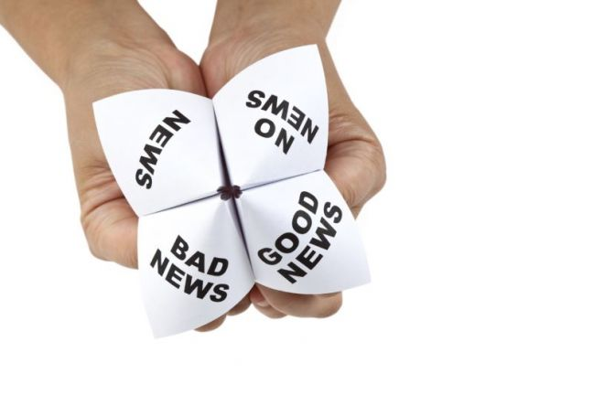
Multitasking kutatások konklúziója
bizonyított, hogy az emberek két feladatot hatékonyan tudnak végezni, ha ezek már begyakorlottak vagy ismertek
a kognitív rendszer többfeladatos feldolgozása általában rontja a teljesítményt
a fiatalabbak, a lányok, az internethasználók inkább hajlamosak multitaskingra
a magukat multitaskernek tartók általában rosszabb, a fiatalok jobb eredményeket érnek el a multitasking kísérletekben
a súlyos multitasking tevékenységet végzők hajlamosak zavarba jönni az irreleváns környezeti stimulusoktól
egyes kutatások a digitális bennszülöttek fiziológiai különbségeiről, az agy szerkezetének átalakulásáról is beszélnek

Slide 18
Miközben a kérdőívet töltötte ki….

Slide 19
Online tevékenységek
Miközben ezt a kérdőívet töltötte ki, milyen tevékenységeket végzett még?
Minta: 1000 fő

Slide 20
Offline tevékenységek
Miközben ezt a kérdőívet töltötte ki, milyen tevékenységeket végzett még?
Minta: 1000 fő

Slide 21
Köszönöm a figyelmet!
kutatópont
H-1054 Budapest,
Alkotmány utca 15/a
Tel.: +36-1-786-0121
Fax: +36-1-301-0823
iroda@kutatopont.hu

